Slide 1
Dauwnlooden en verder
Speedy’s go digital – basecamp base

Slide 2
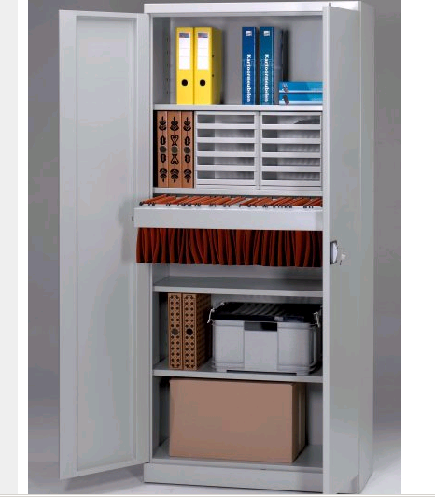
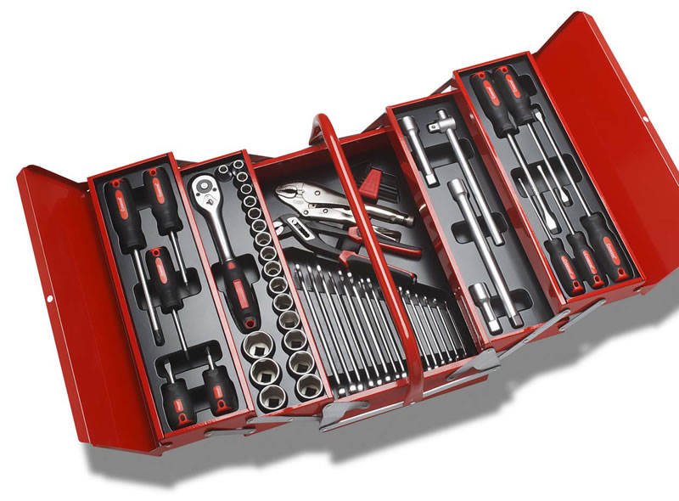
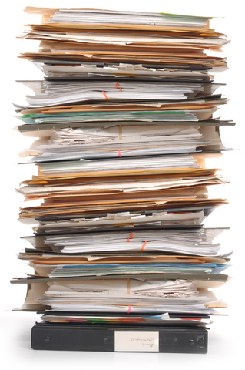
Wat is een computer?
In feite niet meer dan:
een opbergkast,
met daarin een gereedschapskist
en de resultaten van wat je met dat gereedschap maakt.

Slide 3
Even vertalen
Een computer is een apparaat gevuld met 3 soorten digitale zaken:
Programma’s. (Denk bv. aan Word, Excel, Albelli, Picasa)
Met programma’s kun je dingen maken, die noem je:
Bestanden.
Die bestanden kun je opslaan in
Mappen.
En sommige programma’s verbinden je met internet;
Internet Explorer, Google Chrome, Tyre. En Basecamp.

Slide 4
Nog effe verder
Programma’s als Word en Excel kun je offline, dat wil zeggen: zonder internet, gebruiken.
Andere programma’s gebruik je om in verbinding te zijn met internet, online dus. Om daar dingen te lezen, te schrijven. Maar ook om bestanden te downloaden. Oftewel: van het internet naar je eigen pc te sleuren. Of andersom (= uploaden, bijvoorbeeld foto’s naar een website).
En vervolgens die bestanden te gebruiken of weer elders te plaatsen. Bijvoorbeeld op je navigatiesysteem.
Maar Hoe Weet Je Nu Wat Waar Te Vinden Is Op Je PC ???

Slide 5
Verkenner
Een heel belangrijk programma is “Verkenner”.
In feite de inhoudsopgave van alles dat op je PC staat, keurig geordend.
Maar … die ordening moet je zelf maken.
Standaard kent een PC een ordening, de zogenaamde “default”, of “standaard”-instelling. Tja, en die is héél mager.
Dus maak je eigen “kast-indeling”!!!
Van groot belang is dat je zelf vooraf bedenkt wat voor jou een slimme indeling is !!!

Slide 6
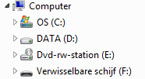
De opbergkast
C/: schijf – voor programma’s en zaken die de computer laten functioneren. Hieronder bv. Windows zelf.
D/: schijf – bij voorkeur voor eigen maaksels, dowloads, foto’s van je camera (of telefoon), kopietjes van anderen
E/: - interne CD/DVD-speler
F/: en verder – externe schijven. Bijvoorbeeld een USB-stick. Of je naviagratiesysteem.

Slide 7
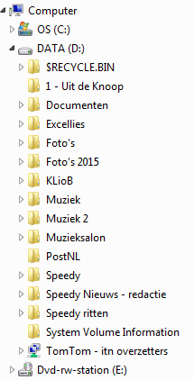
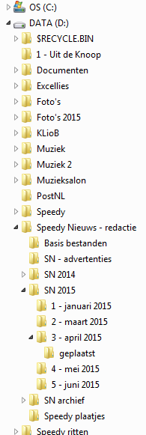
Schijven en mappen
Elke schijf is een grote doos gevuld met mappen.
En elke map bevat
Onderliggende mappen en/of
Bestanden.

Slide 8
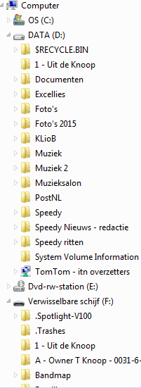
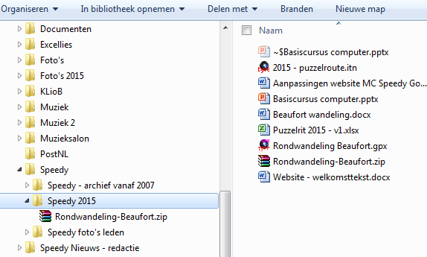
Dingen maken en verzetten
Hoe maak je een bestand
(Nieuw document – Opslaan als)
Hoe verplaats je een bestand
(kopiëren/knippen & plakken)
Hoe maak je een map
(“nieuwe map”)
Hoe verplaats je een map
(kopiëren/knippen & plakken)
Hoe doe je een dauwnlood?
Belangrijk(st)e term: “opslaan als”
Notes:
Hierna een “live”-demo, op een lege USB-stick.

Slide 9
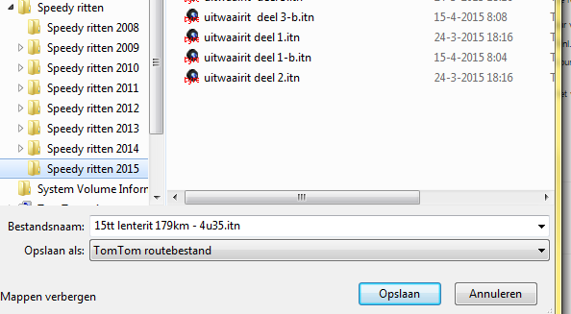
Dauwnlooden van de Speedy site
Iezze (bijna) siempel.
Ga naar de site, log in en ga naar routes.
Kies de gewenste route en klik op download.
LET OP: Wie Google Chrome gebruikt kijkt naar de dan zich openende Verkenner.
Wie Internet Explorer gebruikt ziet iets anders. (zie volgende dia)
Zoek de plek waar je het bestand wil opbergen
Klik die map aan en klik dan op “opslaan”

Slide 10
Downloaden via Internet Explorer
Bij downloaden vanuit Internet Explorer gelden twee extratussenstappen:
Als je internet Explorer gebruikt krijg je onderstaand beeld nadat je op “download” hebt geklikt:
Klik dan op het kleine driehoekje rechts naast “opslaan. Je krijgt dan de volgende opties.
Als je nu “opslaan als” kiest, dan krijg ook jij de Verkenner in beeld en kun je verder zoals op vorige dia.

Slide 11
Bestandsformaten
Bestanden zijn er in soorten.
Veel programma’s hebben een eigen format.
Herkenbaar aan “extensies”, de letters achter de punt.
.docx = Word
.xlsx = Excel
.jpg = plaatjes/foto’s
.itn = TomTom
.gdb = Garmin
.gpx = nieuwe navi-standaard, Garmin én TomTom 400

Slide 12
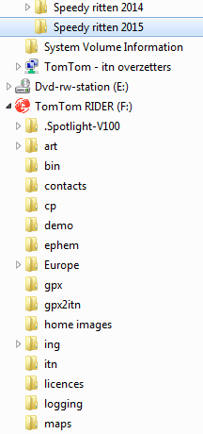
Van PC naar Navigator
Iezze even siempel:
Sluit je navi aan op de PC
Open Verkenner
Vouw de map op je PC met het routebestand open (dus niet de .jpg!)
Vouw ook de map open (F:/ schijf bv) waar het bestand heen moet
Kopieer of knip het bestand (slepen, rechtermuisknop, sneltoets ctrl c, x, v)
Ga naar de doelmap en plak.
Klaar.

Slide 13
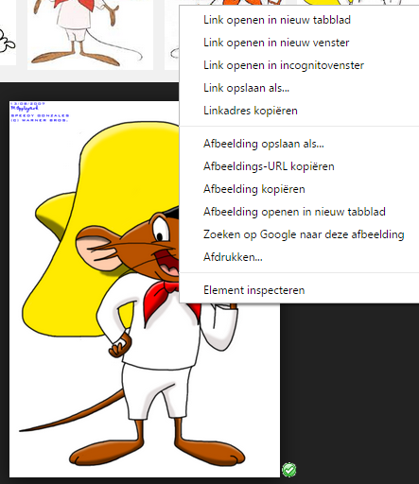
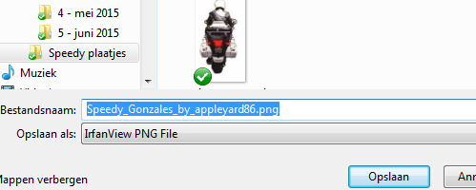
Andere dauwnloods
Niet een route, maar bv een plaatje downloaden?
Zoek afbeelding, zet cursor er op.
Klik rechtermuisknop
Klik “afbeelding opslaan als”
Verkennerscherm komt op
Goeie map?
Ja, ga naar bestandsnaam
Nee? Zoek de gewenste map en klik er op. Ga dan naar bestandsnaam
Bestandsnaam is blauw.
Akkoord? Kies “opslaan”
Niet akkoord? Wijzig naam en kies opslaan

Slide 14
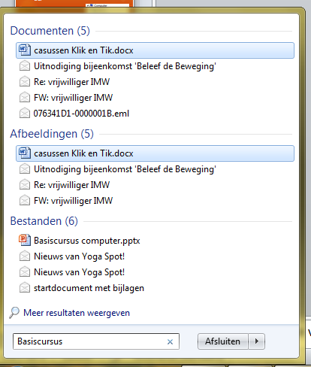
Oeps!!!
En wat als je onverhoopt toch een bestand kwijt bent, niet kunt vinden? Start Plan B !!!
Klik linksonderop de Startknop en vul (een deel van) de naam van het bestand in. En zie: alle bestanden met dat stukje tekst in de bestandsnaam of in de tekst komen in beeld.
Dubbelklik het gewenste bestand en klaar is …

